Slide 1
专利信息的检索途径与方法
杜少霞
2017年12月20日

Slide 2
当前国家发展战略是创新驱动发展，那么什么来驱动创新？
知识产权

Slide 3
1、2015年十大典型案例出炉 保护知识产权重要性再凸显-..._南方都市报
http://epaper.oeeee.com/epaper/D/html/2016-06/07/content_44021.htm
2、华为知识产权策略成功的背后 坚持只做一件事-高航网
http://www.360doc.com/content/16/0607/08/33323486_565695218.shtml

Slide 4
知识产权
知识产权
定义
知识产权（英语：Intellectual property），指“权利人对其所创作的智力劳动成果所享有的专有权利”，一般只在有限时间期内有效。各种智力创造比如发明、文学和艺术作品，以及在商业中使用的标志、名称、图像以及外观设计，都可被认为是某一个人或组织所拥有的知识产权。主要分类有：专利权，商标权，著作权（版权）等。
分类
根据《中华人民共和国民法通则》第5章第3节第94～97条界定，知识产权包括：著作权（或版权）（第94条）、专利权（第95条）、商标专用权（第96条）、发现权、发明权和其他科技成果权（第97条）。由于发现本身不能在工农业生产中直接应用，即不具有财产性质，许多国家不把它作为版权与有关知识产权保护。
特点
⑴知识产权是一种无形财产
⑵知识产权具备专有性的特点。
⑶知识产权具备时间性的特点。
⑷知识产权具备地域性的特点。
⑸大部分知识产权的获得需要法定的程序，比如，商标权的获得需要经过登记注册。
作用
⑴为智力成果完成人的权益提供了法律保障，调动了人们从事科学技术研究和文学艺术作品创作的积极性和创造性。
⑵为智力成果的推广应用和传播提供了法律机制，为智力成果转化为生产力，运用到生产建设上去，产生了巨大的经济效益和社会效益。
⑶为国际经济技术贸易和文化艺术的交流提供了法律准则，促进人类文明进步和经济发展。
⑷知识产权法律制度作为现代民商法的重要组成部分，对完善中国法律体系，建设法治国家具有重大意义。

Slide 5
内容提纲
专利及专利文献概述
常用中文专利资源
常用外文专利资源

Slide 6
1、专利及专利文献概述
科研流
图书
报纸
技术流
专利
标准
期刊
会议论文
学位论文
科技报告
文
献
分
类

Slide 7
1、专利及专利文献概述
定义
专利是专利权(Patent Right)的简称。专利是受法律规范保护的发明创造，它是指一项发明创造向国家审批机关提出专利申请，经依法审查合格后向专利申请人授予的在规定时间内对该项发明创造享有的专有权。
涵义
法律意义上的涵义：即专利权。
技术意义上的涵义：即获得了专利权的发明创造，指发明创造成果本身。
保护内容上的涵义：即专利文献，指记载着发明创造详尽内容、受保护的技术范围的法律文书。

Slide 8
1、专利及专利文献概述
特点
集技术、法律、经济信息于一体
内容详尽、实用性强
文献量大、报道速度快
格式统一、形式规范
重复报道量大
内容有局限,文字重复晦涩

Slide 9
1、专利及专利文献概述
专利信息内容及价值
集技术、法律、经济信息于一体
法律特征：独占性、时间性、地域性
专利信息的应用
科研创新，技术研发
专利申请
专利诉讼等

Slide 10
1、专利及专利文献概述
专利的价值
1、2015年10月16日，一个美国陪审团下令苹果支付 威斯
康辛大学 麦迪逊分校 2.34亿美元的专利侵权赔偿费
2、复旦大学与美国沪亚（HUYA）公司在上海达成协议，
该校将拥有自主知识产权的用于肿瘤免疫治疗的IDO抑制剂
许可给沪亚公司。根据协议，该公司将采用分阶段付款的
方式向复旦大学支付累计不超过6500万美元（约合人民币
4.24亿元）的专利许可费

Slide 11
1、专利及专利文献概述
专利分类
发明专利
对产品、方法或者其改进所提出的新的技术方案，应有相当的发明高度，即突出的实质性特点和显著进步
实用新型
对产品的形状、构造或者其结合所提出的适于使用的新的技术方案，对其发明的高度要求比发明专利低，即实质性特点和进步
外观设计
对产品的形状、图案或者其结合以及色彩与形状、图案的结合所做出的富有美感并适用于工业应用的新设计
各个国家专利的分类不尽相同。中国专利分为：发明专利、实用新型专利、外观设计专利

Slide 12
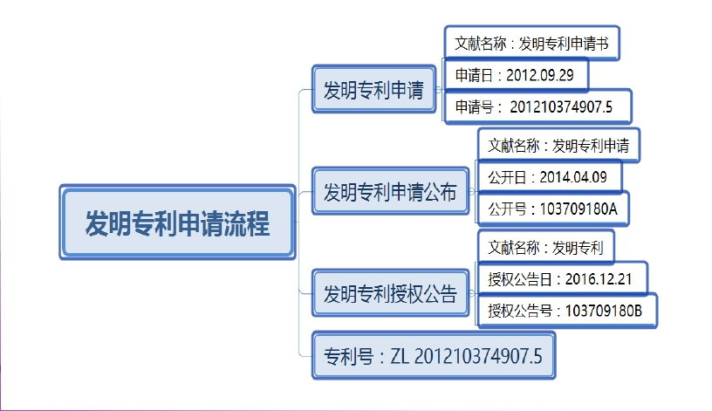
1、专利及专利文献概述
中国发明专利
发明名称：含咪唑并[1,2-a]吡啶基团的稠环芳烃衍生物及其在OLED
中的应用

Slide 13
1、专利及专利文献概述
法律特性
独占性
专利权人对其拥有的专利权,具有独占的实施权
时间性
专利权人的独占实施权是有时间限制的,不是永久的
地域性
专利权的权限有效地区,只限于专利权授予国的领土上,也就是说,经某国专利局依法授予的专利权,只在该国领域内受到保护,而在那些未申请的国家,则不受保护
发明专利权的期限为二十年，实用新型专利权和外观设计专利权的期限为十年，均自申请日起计算。

Slide 14
1、专利及专利文献概述
专利检索目的
依据不同检索需求，进行相应的专利检索及分析
了解某一领域的专利概况，助力科研创新，避免重复了解
跟踪某一机构尤其是竞争对手的专利技术及布局
某一发明人的专利情况
具体某项专利的相关信息

Slide 15
2、常用中文专利资源
中华人民共和国国家知识产权局（http://www.sipo.gov.cn）
专利检索及分析系统（http://www.pss-system.gov.cn）（注册）
中国及多国专利审查信息查询（http://cpquery.sipo.gov.cn/）
中国专利公布公告查询（http://epub.sipo.gov.cn/）

Slide 16
2、常用中文专利资源
专利文献概述
万方数据资源系统－中外专利数据库
– http://c.g.wanfangdata.com.cn/patent.aspx
– 包括中国专利、世界专利
中国知网－中国专利全文/海外专利摘要数据库
– http://epub.cnki.net/kns/brief/result.aspx?dbprefix=SCOD
– 1985年至今的中国专利；1970年至今的国外专利
专利云数据库
– http://www.patentcloud.com
– 包含中国大陆、台湾、美国、韩国、日本、WO、欧洲等
专利信息
– 免费注册后，可对检索结果进行分析
国家重点产业专利信息服务平台
– http://www.chinaip.com.cn/

Slide 17
2、常用中文专利资源
中华人民共和国国家知识产权局
（http://www.sipo.gov.cn）

Slide 18
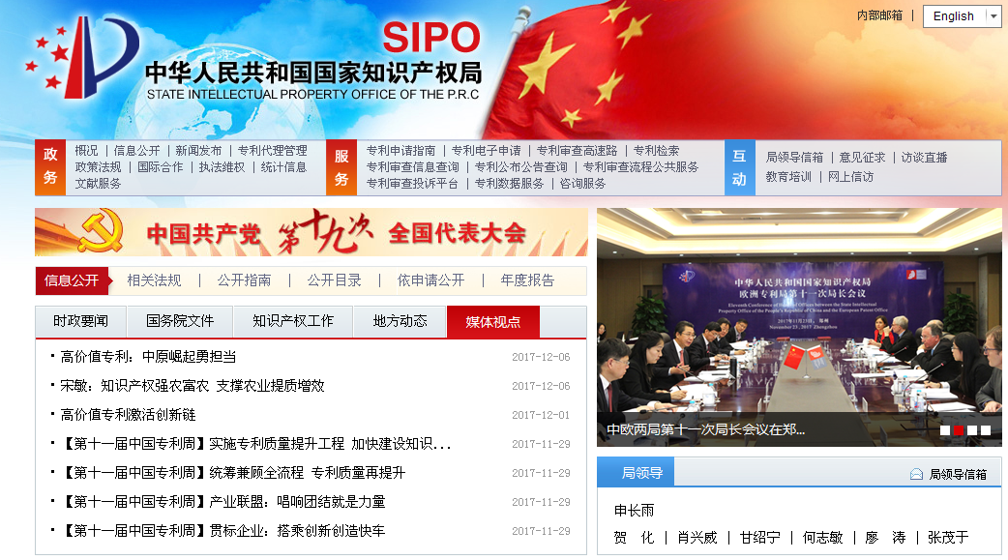
中华人民共和国国家知识产权局
（一）国家知识产权局专利检索

Slide 19
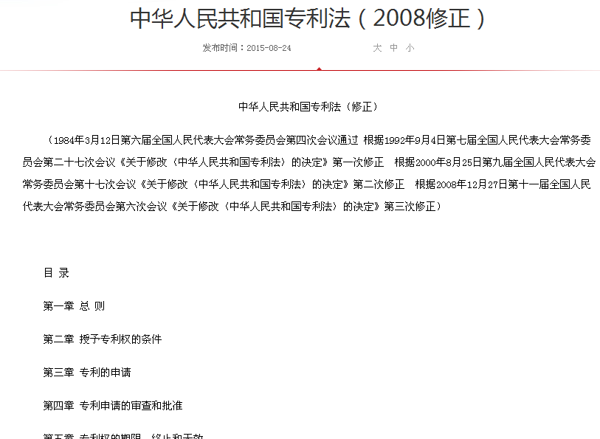
专利申请指南

Slide 20
专利检索（注册）

Slide 21
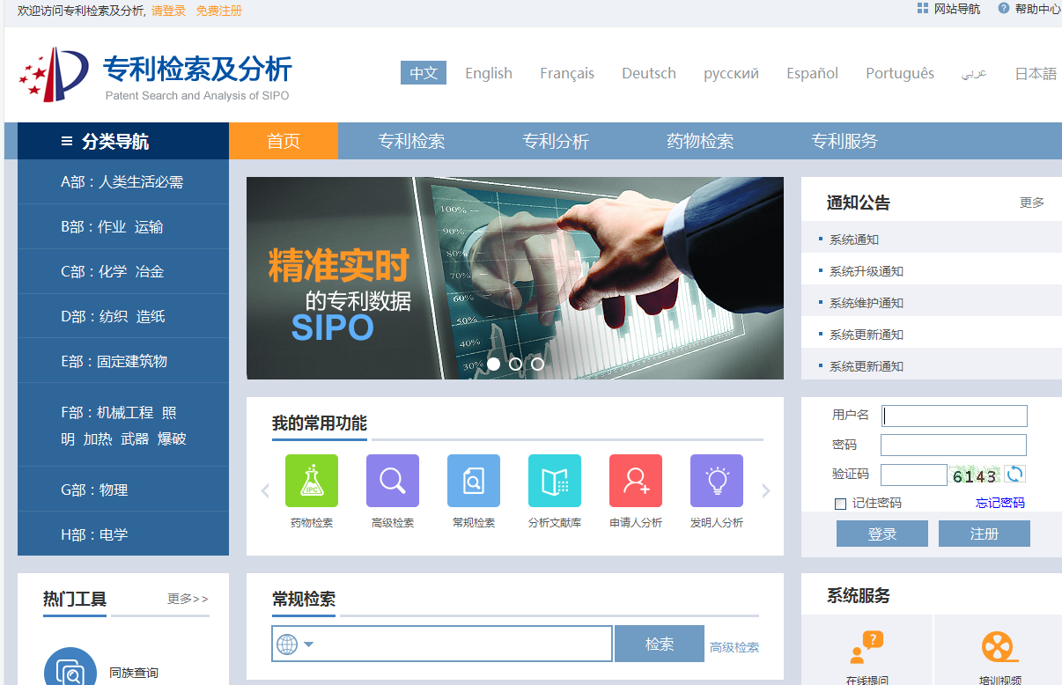
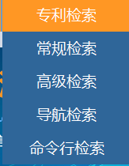
专利检索

Slide 22
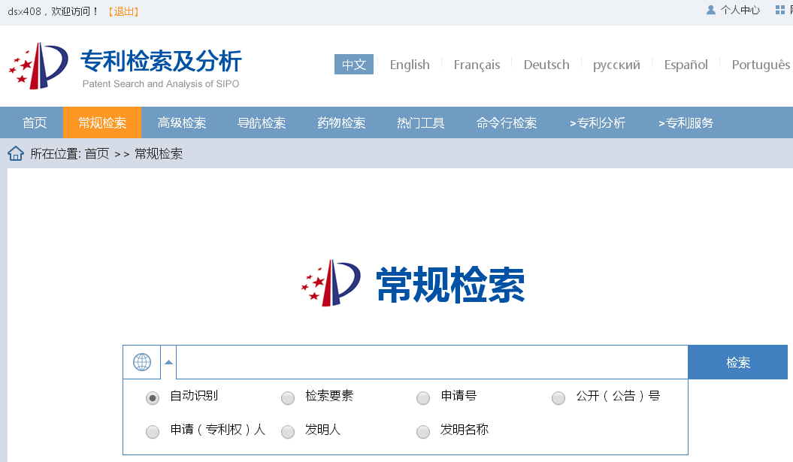
专利检索

Slide 23
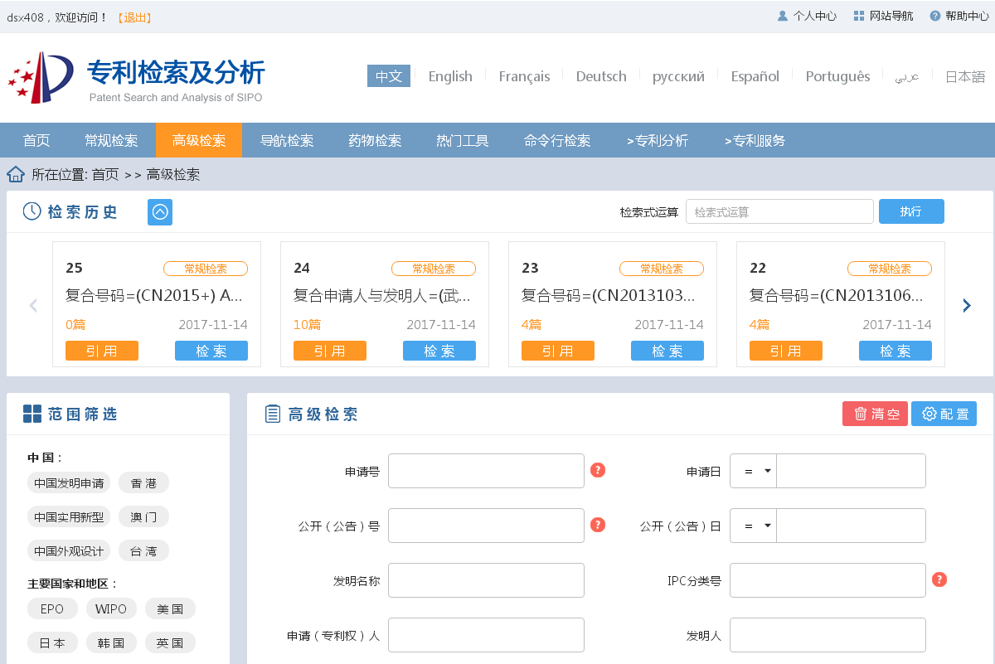
专利检索
武昌首义学院
李硕

Slide 24
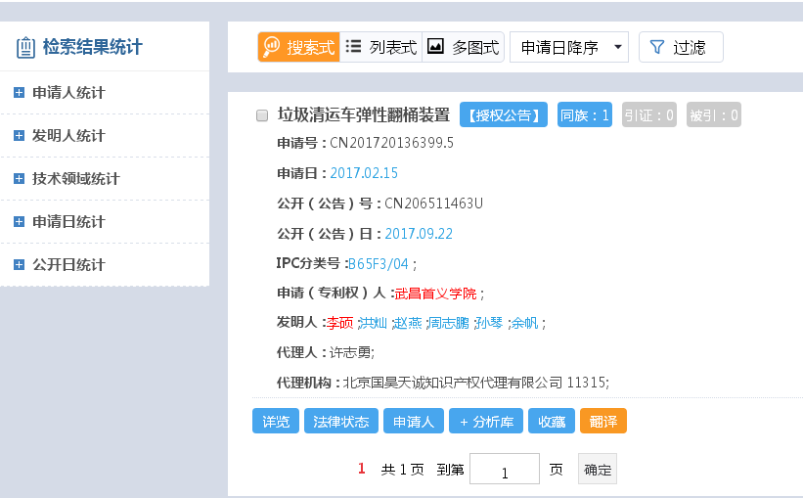
专利检索

Slide 25
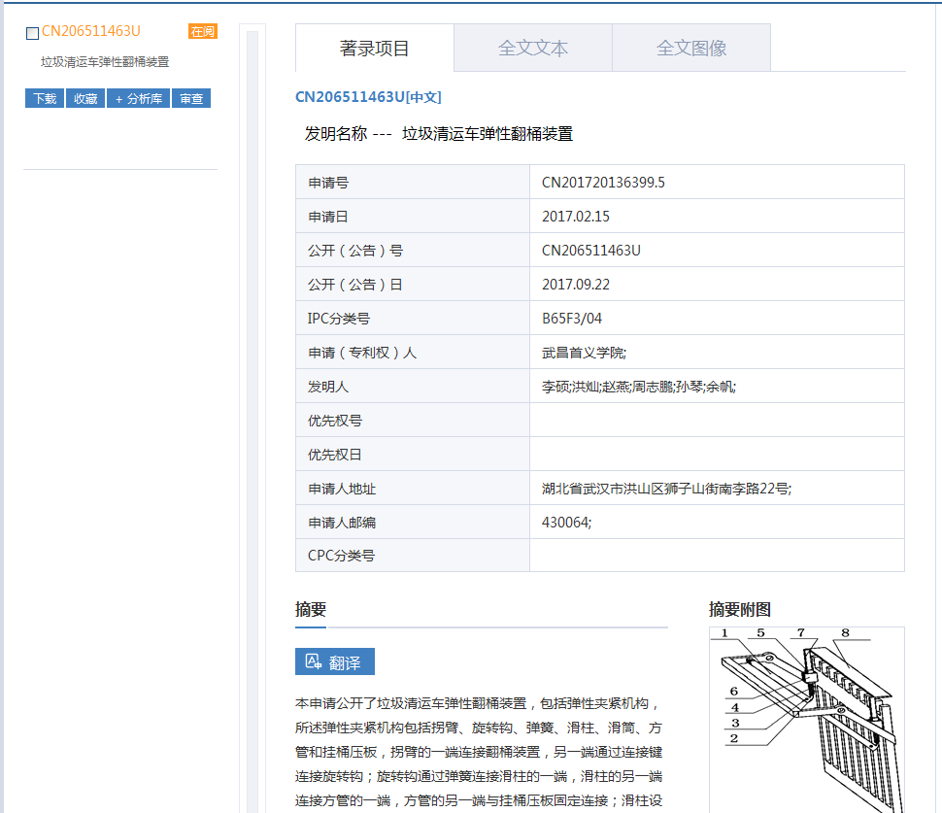
专利检索

Slide 26
3、常用外文专利资源
欧洲专利局

Slide 27
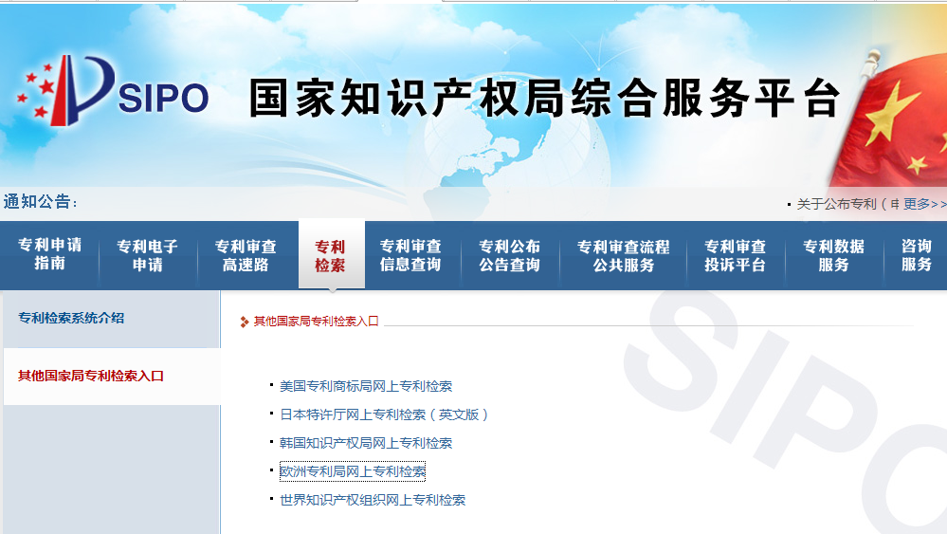
欧洲专利局
（一）国家知识产权局专利检索

Slide 28
欧洲专利局
（一）国家知识产权局专利检索

Slide 29
（一）国家知识产权局专利检索
联网演示

Slide 30
谢 谢！

